Slide 1
¡Mi vida cotidiana!
My daily life!
¡las mañanas!

Slide 2
Me levanto
I get up

Slide 3
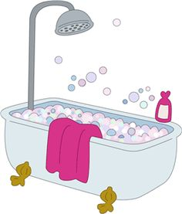
Me ducho/Me baño
I shower/I bathe

Slide 4
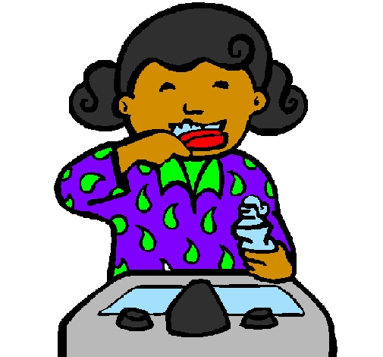
Me cepillo los dientes
I brush my teeth.

Slide 5
Me cepillo el pelo
I brush my hair

Slide 6
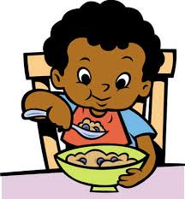
Como el desayuno
I eat breakfast

Slide 7
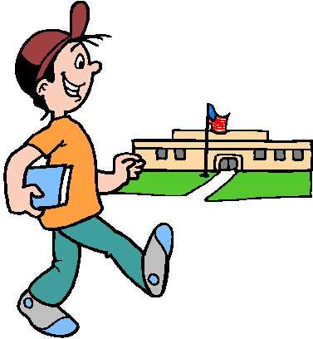
Camino a la escuela
I walk to school

Slide 8
Conduzco a la escuela
I drive to school

Slide 9
Mi madre/padre me lleva a la escuela
My mother/father takes me to school

Slide 10
Tomo el autobús a la escuela
I take the bus to school

Slide 11
¡Mi vida cotidiana! Classwork
Ordenar: Put the following sentences in order
Luego, después de hacer la cama, me ducho.
Por último yo tomo el autobús a la escuela.
Primero me levanto a las seis de la mañana.
Entonces yo como el desayuno.
Segundo yo hago la cama.

Slide 12
Trabajen con un compañero y contesta las preguntas. With a partner answer the questions.
¿A qué hora se levanta?
¿Qué hace después de hacer la cama?
¿Qué hace por ultimo?

Slide 13
Tu mañana
Create a picture timeline of your morning routine.
Include 5-6 steps.
When you wake up
What things you do in the morning before school
What you eat for breakfast
How you get to school
Draw pictures to match each step
To be turned in at the end of class.

